Slide 1
研究材料：Alpha 35，Beta 12
输入
检查
输出
Notes:
备注专属：这是合成测试材料，不是研究结论。样本单位为个。

Slide 2
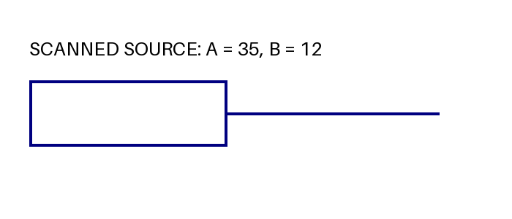
名称 | 原值
Alpha | 35
Beta | 12
Notes:
图表使用原始保存数值 35 和 12，不含误差线或显著性。

